Slide 1
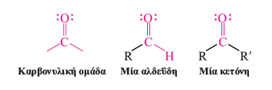
ΑλΔΕΥΔΕΣ κΑΙ ΚΕΤΟΝΕΣ
Η καρβονυλική ομάδα

Slide 2
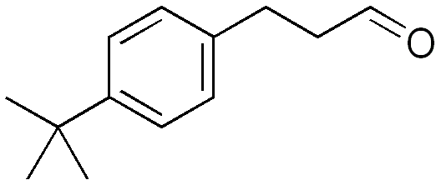

Slide 3
Aλδεύδες και Kετόνες
1. Oνοματολογία
2. Δομή της καρβονυλικής ομάδας
3. Παρασκευές αλδευδών και κετονών
4. Δραστικότητα της καρβονυλικής ομάδας: μηχανισμός της προσθήκης
5. Προσθήκη νερού και δημιουργία υδριτών
6. Προσθήκη αλκοολών και δημιουργία ακεταλών
7. Oι ακετάλες ως ομάδες προστασίας
8. Πυρηνόφιλη προσθήκη αμμωνίας και παραγώγων της
9. Aποοξυγόνωση της καρβονυλικής ομάδας
10. Προσθήκη υδροκυανίου και δημιουργία κυανουδρινών
11. Προσθήκη υλιδίων φωσφόρου: η αντίδραση Wittig
12. Oξείδωση με υπεροξέα: η αντίδραση Bayer-Villiger
13. Oξειδωτικά τέστ ανίχνευσης αλδευδών.

Slide 4
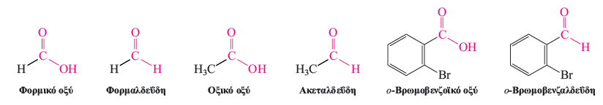
Εμπειρική ονομασία

Slide 5
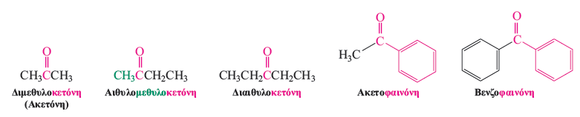

Slide 6
Ονοματολογία IUPAC:
Η καρβονυλική ομάδα έχει την υψηλότερη προτεραιότητα μέχρι τώρα
Εμπειρικές ονομασίες χρησιμοποιούνται ευρύτατα ακόμη
JUPAC: Οι αλδεύδες θεωρούνται παράγωγα των αλκανίων, η κατάληξη –ιο αντικαθίσταται απο –αλη (αλκανάλη) ενώ οι κετόνες είναι παράγωγα των αλκανίων, η κατάληξη –ιο αντικαθίσταται απο –ονη (αλκανόνη).

Slide 7
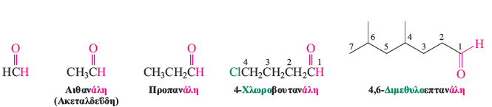
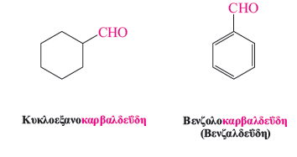
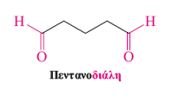

Slide 8
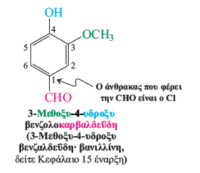

Slide 9
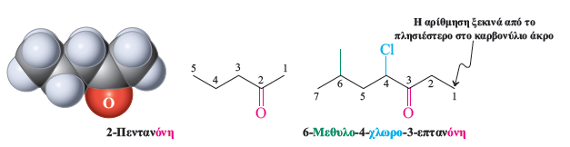
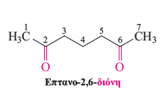

Slide 10
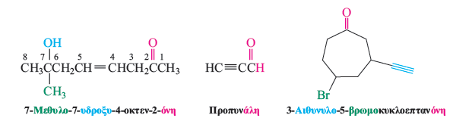
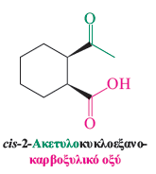
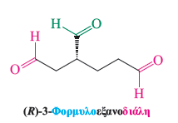
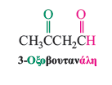

Slide 11
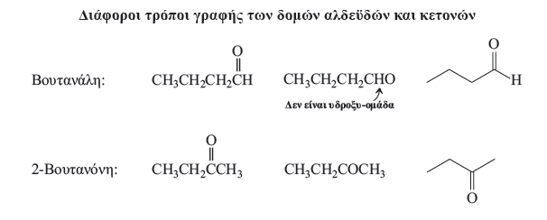

Slide 12
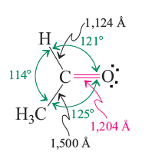
Εικόνα τροχιακών της καρβονυλικής ομάδας

Slide 13
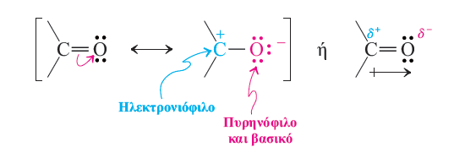
πόλωση

Slide 14
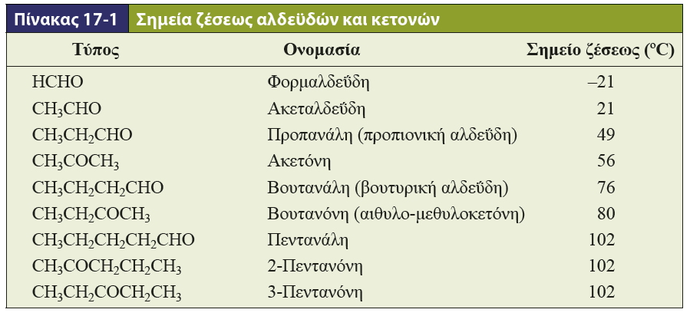
συνΕΠΕΙΑ ΠΟΛΩΣΗς

Slide 16
Παρασκευές Αλδεύδων και Κετονών:

Slide 17
Οξείδωση Αλκοολών με αντιδραστήρια Χρωμίου (VI)
Χρήση PCC (CrO₃ + Πυριδίνη + HCl)
παρουσία νερού:

Slide 18




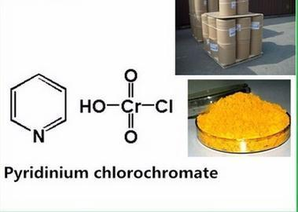

PCC

Slide 19
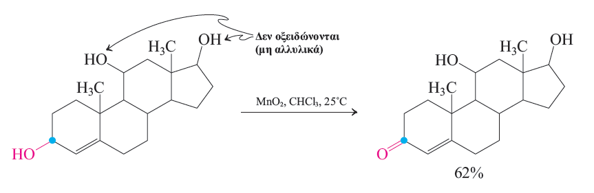
Εκλεκτική οξείδωση αλλυλικών αλκοολών

Slide 20
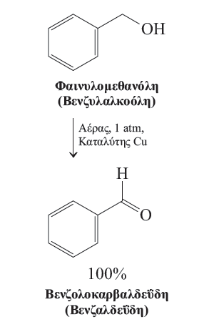
Πράσινη οξείδωση αλκοολών

Slide 21
Οζονόλυση αλκενίων

Slide 22
Ενυδάτωση αλκυνίων
Markonikov ενυδάτωση
Anti-Markonikov ενυδάτωση

Slide 23
Friedel-Grafts ακυλίωση

Slide 24
Δραστικότητα της καρβονυλικής ομάδας: Μηχανισμός της προσθήκης
Περιοχές δραστικότητας

Slide 25
Ιοντική προσθήκη στην καρβονυλική ομάδα:

Slide 26
Προσθήκη υδριδίου και οργανομεταλλικών αντιδραστηρίων σε αλδεύδες και κετόνες

Slide 30
Προσθήκη βασικών πυρηνόφιλων σε αλδεύδες και κετόνες

Slide 31
Πυρηνόφιλη προσθήκη-πρωτονίωση (Βασικές συνθήκες)

Slide 32
Ηλεκτρονιόφιλη Πρωτονίωση-προσθήκη (όξινες συνθήκες)

Slide 33
Προσθήκη νερού
Yδρίτης καρβονυλίου ή
δίδυμη διόλη

Slide 34
Μηχανισμός Ενυδάτωσης:
Βασική κατάλυση:
Όξινη κατάλυση:

Slide 35
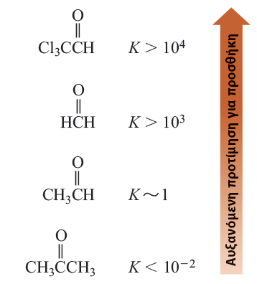
Ενυδάτωση καρβονυλίου
(αντιστρεπτή αντίδραση)

Slide 36
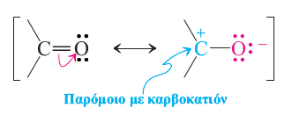

Slide 37
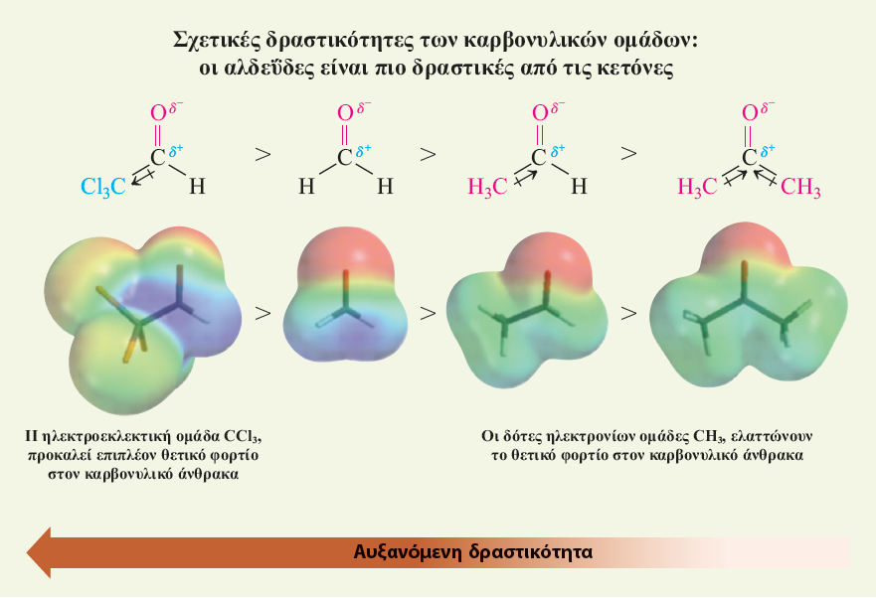

Slide 38
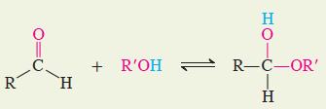
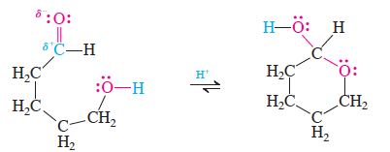
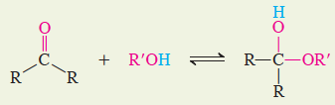
Προσθήκη Αλκοολών (δημιουργία ημιακετάλης):
διαμοριακά:
ενδομοριακά

Slide 40

Σύνθεση ακεταλών:

Slide 41
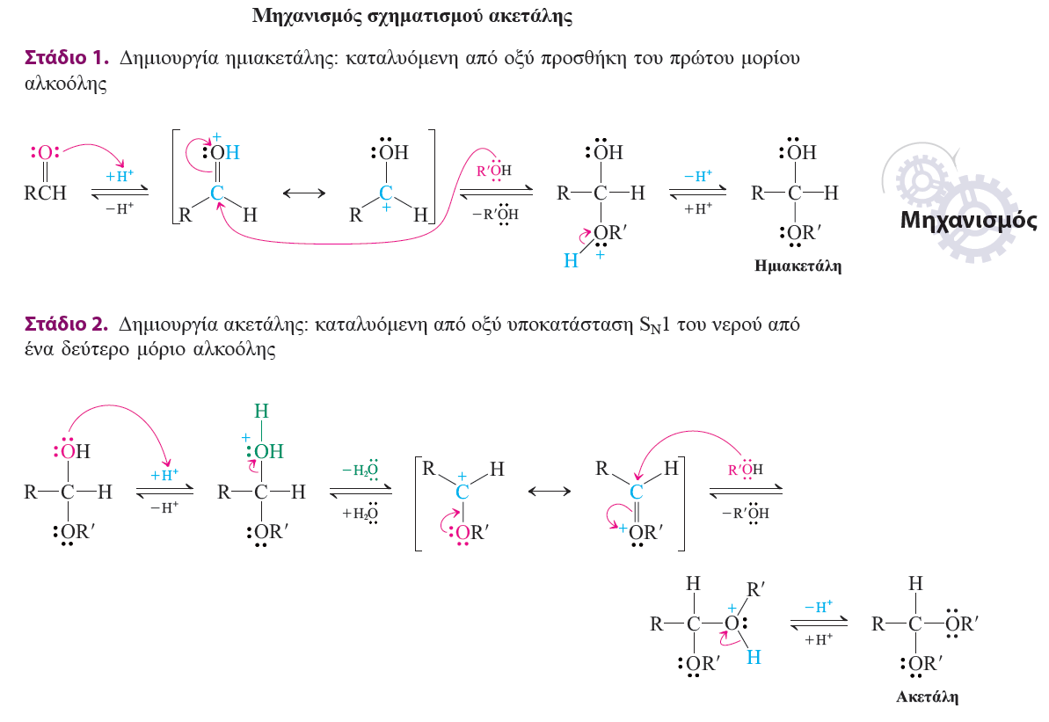

Slide 42
Dean-Stark παγίδα για τη συνεχή απομάκρυνση του νερού

Slide 43
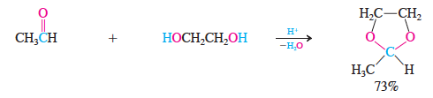
Οι ακετάλες ως ομάδες προστασίας
Δημιουργία μιας κυκλικής ακετάλης

Slide 44
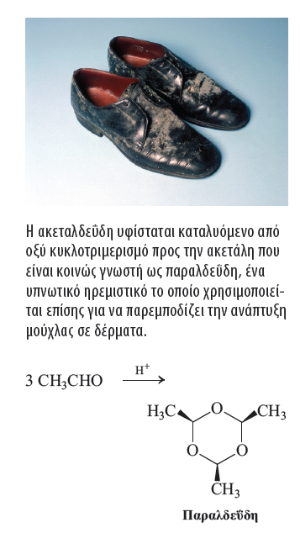

Slide 45
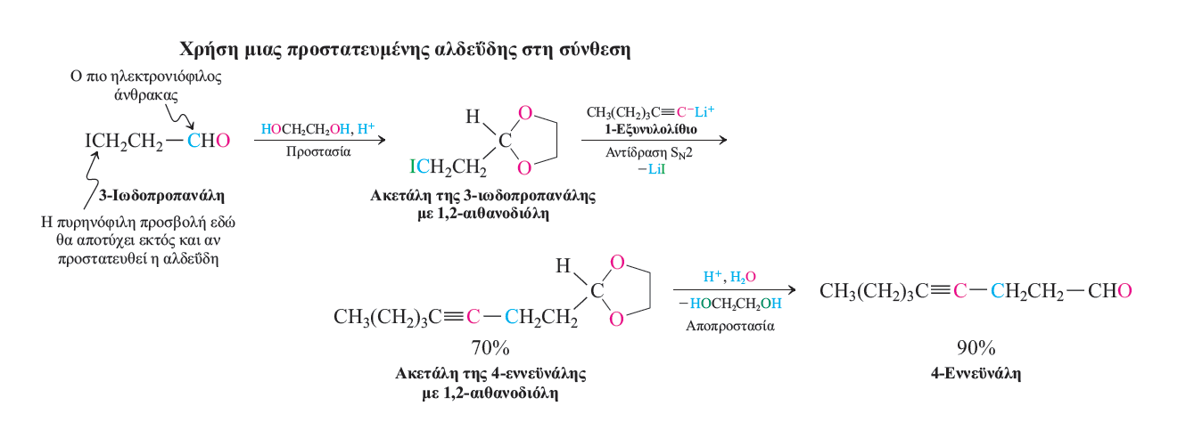
Εφαρμογή στην σύνθεση

Slide 46
Μετατροπή
Ως γνωστόν:

Slide 47



ΘΕΙΟΑΚΕΤΑΛΕΣ
δημιουργία
υδρόλυση
αποθείωση

Slide 48
Προσθήκη αμμωνίας και πρωτοταγών αμινών

Slide 49
Μηχανισμός αφυδάτωσης ημιαμινάλης

Slide 50
Επίδραση όξινων συνθηκών
Έτσι η συμπύκνωση λαμβάνει χώρα

Slide 51
έτσι με συνεχή απομάκρυνση του νερού με απόσταξη

Slide 52
Παράγωγα ιμινών

Slide 53
Προσθήκη δευτεροταγών αμινών

Slide 54
Μηχανισμός

Slide 55
Αποοξυγόνωση

Slide 56
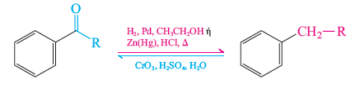
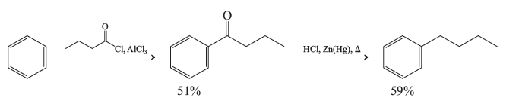
Αναγωγή Clemmensen Zn(Hg), HCl

Slide 57

Αποθείωση θειοακετάλης

Slide 58
Wolff-Kishner αναγωγή

Slide 59
Διαιθυλενογλυκόλη HOCH₂CH₂OCH₂CH₂OH b.p 245 ºC
Τριαιθυλενογλυκόλη HOCH₂CH₂OCH₂CH₂OCH₂CH₂OH b.p 285 ºC

Slide 60
Αναγωγή Wolff Kishner συμπληρώνει
Αναγωγή Clemmensen ακατάλληλη για ευαίσθητες σε οξύ ενώσεις
Αποθείωση θειοακεταλών, συνοδεύεται απο υδρογόνωση
πολλαπλών δεσμών

Slide 61
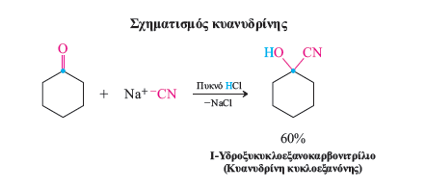
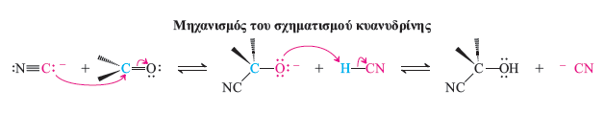
Προσθήκη υδροκυανίου

Slide 62
Το υδροκυάνιο
Είναι γνωστό και ως πρωσικό όξύ. Είναι ασθενές οξύ (pH 9.2). Είναι άχρωμο,
Έχει χαρακτηριστική μυρωδιά πυκραμύγδαλου με σημείο ζέσης 25.6 ºC. Tο
αντίδοτο είναι γάλα μαγνησίας.

Slide 63
Πηγή αμυγδαλίνης (ροδάκινο κουκούτσι)
Προστατεύεται με δημιουργία HCN

Slide 64
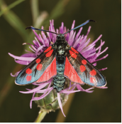
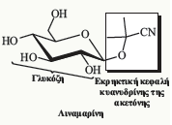
Πεταλούδα bernet

Slide 65
Η κασσαβα (ταπιόκα) είναι ευρύτατα διαδεδομένο φυτό. Η ρίζα του τρώγεται αφού βραστεί ή ψηθεί. Δεν μπορεί να φαγωθεί νωπό λόγω της μεγάλης συγκέντρωσης HCN

Slide 66
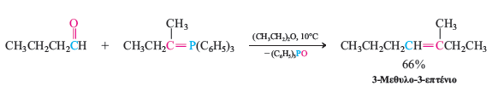
Αντίδραση Wittig

Slide 67
Δημιουργία υλιδίου
Δημιουργία φωσφωνιακού άλατος
Δημιουργία υλιδίου

Slide 68
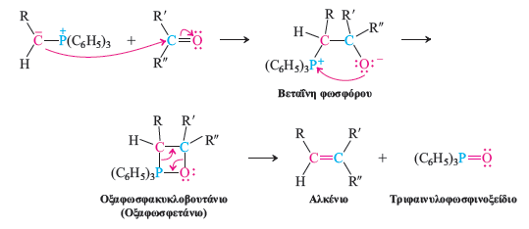
Μηχανισμός

Slide 69
Σύνθεση του 2-αιθυλο-1-βουτενίου
Με αντίδραση Wittig
Mε απόσπαση

Slide 70
BASF σύνθεση βιταμίνης Α ₁

Slide 71
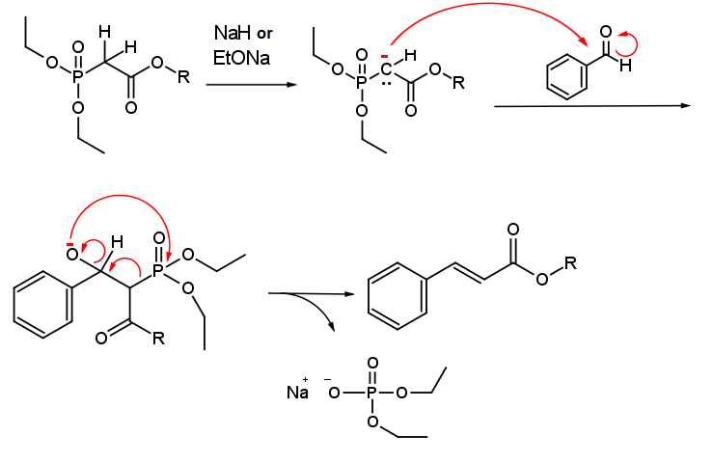
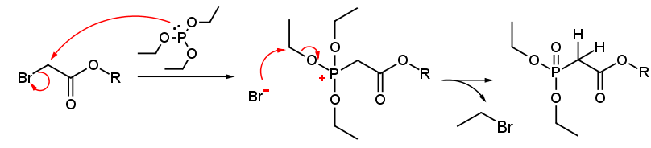
Αντίδραση Horner-Emmons-Waldsworth
Arbuzov αντίδραση

Slide 72
Οξείδωση Baeyer-Villiger
Μηχανισμός

Slide 73
Ικανότητα μετακίνησης
Μεθυλο < πρωτοταγής < φαινυλο ~ δευτεροταγής < τριτοταγής

Slide 74
Ανίχνευση αλδευδών
Fehling
Tollens

Slide 75
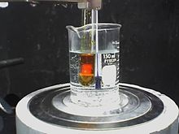
RR'C=O + C₆H₃(NO₂)₂NHNH₂ → C₆H₃(NO₂)₂NHN=CRR' + H2O
Ανίχνευση καρβονυλικής ένωσης
Με σχηματισμό κίτρινου, ή
Πορτοκαλλί ΄ξ κόκκινου ιζήματος.
Οταν η καρβονυλική ένωση είναι
Αρωματική σχηματίζεται κόκκινο
Ίζημα, αν είναι αλειφατική κίτρινο ίζημα

Slide 76
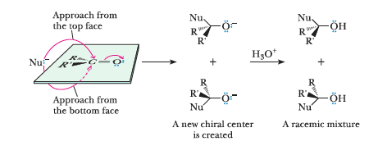
Υπενθύμιση:

